Slide 1

Logický Rámec Projektu
Bod 1.6 šablony projektu
Seminář 3 / 06-10-2022
Lucie Reczková

Slide 2
Obsah dnešního semináře
Kontrola a zpětná vazba práce z minulého semináře
Šablona – bod 1.1 – 1.5.1
Bod 1.5.2 RACI Matice
Co je logický rámec projektu?
Plánování logického rámce
Základní otázky a postup
3 směry logického rámce – vertikální, horizontalní a diagonální (zigzag)
Váš dnešní úkol bude sestavit logický rámec vašeho projektu

Slide 3
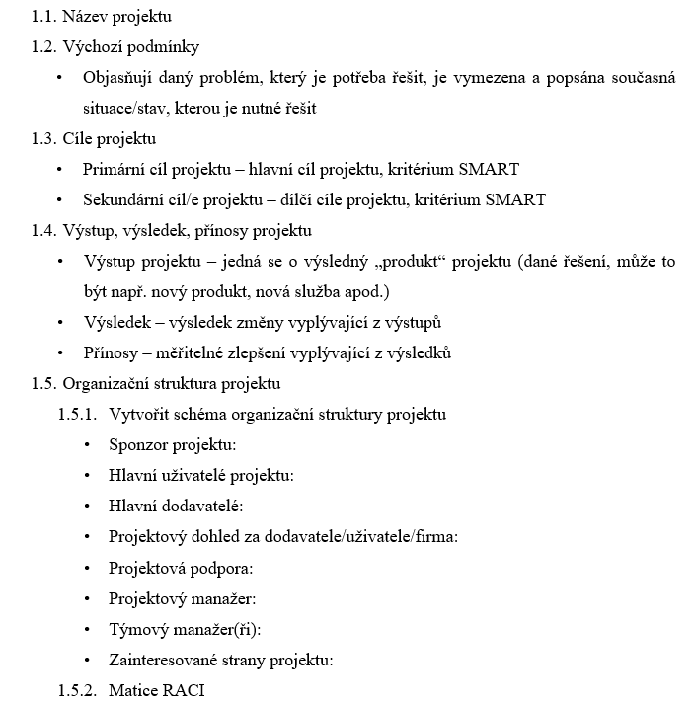
Inicializace Projektu
1.1 Charitativní akce na podporu obětí záplav
1.2 Zničující záplavy v Pákistánu připravili miliony lidí o domov. Tyto záplavy jsou převážně způsobeny klimatickými změnami a to hlavně činností vyspělých zemí, které vyprodukují mnohonásobně větší množství CO2 než země rozvojové a proto neseme částečně zodpovědnost za pomoc zasaženým zemím.
1.3 Primární cíl – vybrat částku 2 000 000 Kč na charitativní akci konané 1. a 2. 10. 2022 v Ostravě
Sekundární cíl – vybrat darované oblečení, boty, hračky a volně prodejné léky.
- Obeznámit alespoň 1/3 návštěvníků s klimatickými změnami a čím jsou způsobeny a jak tyto změny ovlivňuje naše spotřeba, a jak můžeme pomoci.
1.4 výstup projektu – vybraná částka 2 000 000 Kč a darované oblečení, boty, hračky, léky.
Výsledek – vybraná částka bude použita na výstavbu nových obydlí a vybrané věci budou rozděleny mezi lidi v postižených oblastech
Přínosy – celková pomoc a osvěta v oblasti klimatických změn a jejich dopad na životy lidí
- Více lidí se dozví, jak mohou změnit svůj přístup k osobní spotřebě a tím ovlivnit i vývoj klimatických změn.

Slide 4
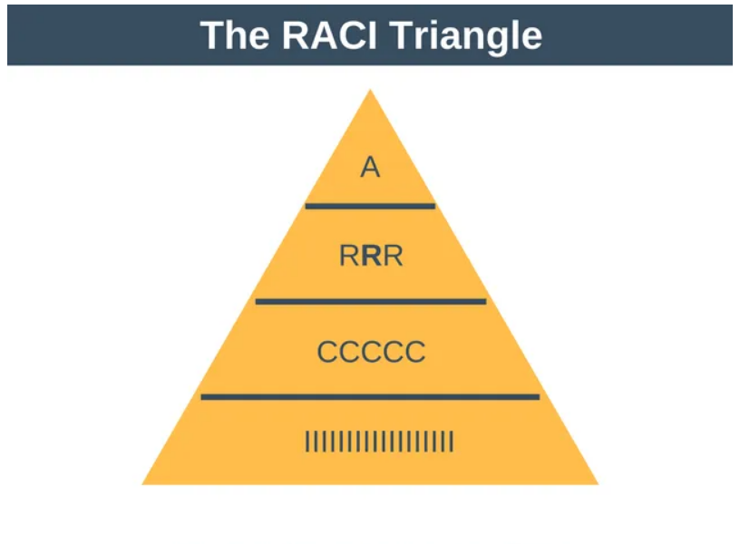
RACI Matice
Responsible – kdo úkol realizuje/vykonává, je odpovědný za vykonání svěřeného úkolu
Accountable - kdo je odpovědný za celý úkol, je odpovědný za to, co je vykonáno (řídí, rozhoduje)
Consulted - kdo může poskytnout cenou radu či konzultaci k úkolu (konzultuje, žádají se informace či se čeká na reakci k dané činnosti) před vykonáním úkolu. 2-way komunikace
Informed – kdo má být informován o průběhu úkolu, rozhodnutích v úkolu, nebo co bylo vykonáno. 1-way komunikace

Slide 5
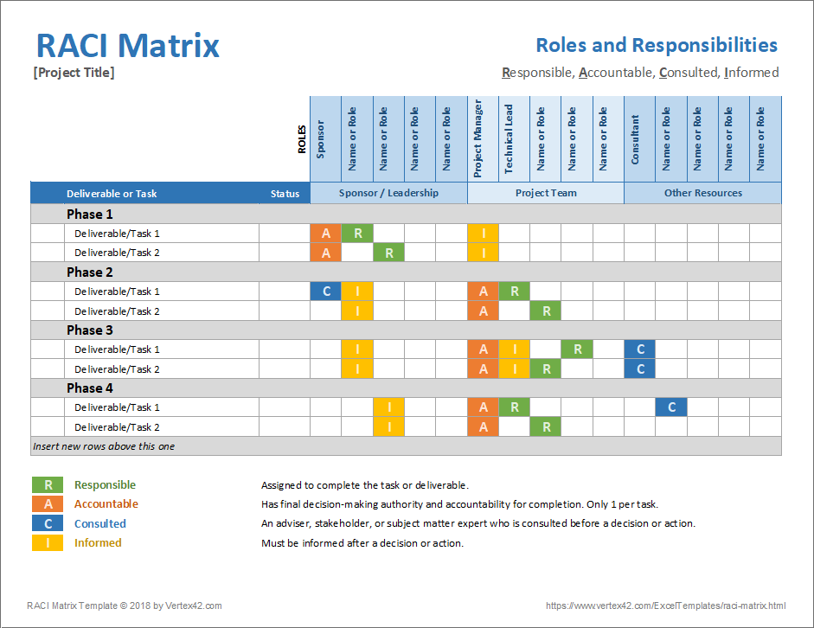

Slide 6
Logický rámec
Cíle | Objektivně ověřitelné ukazatele | Zdroje pro ověření | Předpoklady/rizika
Celkový cíl
Specifický cíl
Výstupy
Aktivity a zdroje
Postup, s jehož pomocí jsme schopni stručně, přehledně a srozumitelně popsat projekt na jednom listu A4.
Slouží:
K zachycení smyslu projektu
Stanovení ukazatelů úspěšnosti
Je to hrubý nástin řešení
Používáme ve formě tabulky 4x4 a
Kontrolních otázek
Máme 3 směry logického rámce – vertikální, horizontální and diagonální (zigzag)

Slide 7
Plánování logického rámce
Otázky
Čeho se snažíme dosáhnout a proč?
Jak budeme měřit objektivně ověřitelné ukazatele?
Jaké další podmínky musí být splněny?
Jak cíle dosáhneme?

Slide 8
Plánování logického rámce
Jak se otázky vztahují k částem tabulky
Jaké další podmínky musí být splněny/existovat?
Jak budeme měřit objektivně ověřitelné ukazatele?
Čeho se snažíme dosáhnout a proč?
Cíle
Celkový CÍL PROČ?
Specifický CÍL (účel) PROČ?
Výstupy CO?
Objektivně ověřitelné ukazatele | Zdroje pro ověření
Předpoklady/Rizika
Aktivity a Zdroje JAK?
KDO? KDY?
Jak cíle dosáhneme?
Převzato z: Terry Schmidt Modul 1 2 Logical Framework Quick Start, https://www.youtube.com/watch?v=7jCybEZs7nA

Slide 9
Plánování logického rámce
3 směry logického rámce
Cíle | Objektivně ověřitelné ukazatele | Zdroje pro ověření | Předpoklady a rizika
Celkový cíl
Specifický cíl/účel
Výstupy
Zdroje/ aktivity
Vertikální – definuje a hierarchicky uspořádává cíle
Horizontální – definuje, co je úspěch a jak ho ověřit
Diagonální (ZigZag) – zakomponuje do logického rámce
Předpoklady a rizika
Pravidlo Příčina – Důsledek:
Používáme Jestliže – pak hypotézu Jestliže se stane něco, pak nastane (stane se) něco jiného.
Převzato z: Terry Schmidt Modul 1 2 Logical Framework Quick Start, https://www.youtube.com/watch?v=7jCybEZs7nA

Slide 10
Plánování logického rámce
Vertikální směr - Čeho se snažíme dosáhnout a proč?
Identifikujeme Proč? Cíle, kterých chce projekt dosáhnout, Co? k tomu budeme potřebovat, a Jak? toho dosáhneme
Základní pojmy:
Hlavní cíl = PROČ – vyšší smysl projektu (o čem sníme, aby se stalo)
Specifický cíl/účel = Proč – očekávaná změna, která nastane po ukončení projektu
Výstupy = CO – co bylo v rámci projektu nebo jednotlivých částí skutečně zrealizováno
Aktivity a zdroje = JAK – dobrý management jednotlivých aktivit a zdrojů pro realizaci činností a vytvoření výstupů projektu
Jestliže ‘aktivity/zdroje’, pak ‘výstupy’
Jestliže ‘výstupy’, pak ‘specifický cíl’
Jestliže ‘specifický cíl’, pak ‘hlavní cíl’.
Cíle
Celkový CÍL PROČ?
Specifický CÍL (účel) Proč?
Výstupy CO?
Aktivity a Zdroje JAK?
Převzato z: Terry Schmidt Modul 1 2 Logical Framework Quick Start, https://www.youtube.com/watch?v=7jCybEZs7nA

Slide 11
Plánování logického rámce
Vertikální směr
Příklad založen na filmu Hřiště snů
Čeho se snažíme dosáhnout a proč?
Cíle
Celkový CÍL PROČ?
Specifický CÍL (účel) PROČ?
Výstupy CO?
Objektivně ověřitelné ukazatele | Zdroje pro ověření
Předpoklady/Rizika
Zachránit farmu
Hráči a fanoušci přijdou
Jestliže vybudujeme fotbalový stadion, pak hráči a fanoušci přijdou
Vybudovat fotbalový stadion
Aktivity a Zdroje JAK?
KDO? KDY?
Orat pole, sít, sklízet úrodu atd.
Převzato z: Terry Schmidt Modul 1 2 Logical Framework Quick Start, https://www.youtube.com/watch?v=7jCybEZs7nA

Slide 12
Plánování logického rámce
Vertikální směr - Čeho se snažíme dosáhnout a proč?
Hlavní cíl = Proč
Zachránit farmu
Specifický cíl = Proč
Hráči a fanoušci přijdou
Výstup = Co
Vybudovat fotbalový stadion
Aktivity/zdroje = Jak
Orat pole, sít, sklízet úrodu atd.
Převzato z: Terry Schmidt Modul 1 2 Logical Framework Quick Start, https://www.youtube.com/watch?v=7jCybEZs7nA

Slide 13
Plánování logického rámce
Vertikální směr - Čeho se snažíme dosáhnout a proč?
Cíle | Objektivně ověřitelné ukazatele | Zdroje pro ověření | Předpoklady/rizika
Celkový cíl PROČ Zachránit farmu
Specifický cíl PROČ Hráči a fanoušci přijdou
Výstupy CO Vybudovat fotbalový stadion
Aktivity a zdroje JAK Orat pole, sklízet úrodu atd.
Převzato z: Terry Schmidt Modul 1 2 Logical Framework Quick Start, https://www.youtube.com/watch?v=7jCybEZs7nA

Slide 14
Plánování logického rámce
Horizontální směr
Jak budeme měřit objektivně ověřitelné ukazatele?
Základní pojmy:
Skrz specifické ukazatele a cíle nám předem objasňuje, jaké opatření je úspěšné
Určuje prostředky k ověření opatření
Převzato z: Terry Schmidt Modul 1 2 Logical Framework Quick Start, https://www.youtube.com/watch?v=7jCybEZs7nA

Slide 15
Plánování logického rámce
Horizontální směr - Jak budeme měřit objektivně ověřitelné ukazatele?
Cíle | Objektivně ověřitelné ukazatele | Zdroje pro ověření | Předpoklady/rizika
Celkový cíl PROČ Zachránit farmu
Specifický cíl PROČ Hráči a fanoušci přijdou
Výstupy CO Vybudovat fotbalový stadion
Aktivity a zdroje JAK Orat pole, sklízet úrodu atd. | KDO KDY
1. Splatit bance dluh 3 mil. CZK do 30.6.2023
1. Výpisy z účtů
1. 12- 15 profesionálních hráčů
1. Počet hráčů
2. 20 000 fanoušků
2. Prodané vstupenky
1. Vybudovat fotbalový stadion
1. Inspekce
2. Tribuny s místy k sezení
2. Počet míst k sezení
Převzato z: Terry Schmidt Modul 1 2 Logical Framework Quick Start, https://www.youtube.com/watch?v=7jCybEZs7nA

Slide 16
Plánování logického rámce
Diagonální (zigzag) směr
Jaké další podmínky musí být splněny?
Základní pojmy:
Zakomponovat další vnější faktory do projektu
Předpoklady nám zdůrazňují možná rizika, střety, a další důležité podmínky
Převzato z: Terry Schmidt Modul 1 2 Logical Framework Quick Start, https://www.youtube.com/watch?v=7jCybEZs7nA

Slide 17
Plánování logického rámce
Diagonální (zigzag) směr
Cíle | Objektivně ověřitelné ukazatele | Zdroje pro ověření | Předpoklady/rizika
Celkový cíl PROČ Zachránit farmu
Specifický cíl PROČ Hráči a fanoušci přijdou
Výstupy CO Vybudovat fotbalový stadion
Aktivity a zdroje JAK Orat pole, sklízet úrodu atd. | KDO KDY
1. Splatit bance dluh 3 mil. CZK do 30.6.2023
Pak
1. Výpisy z účtů
1. 50% zisku na náklady projektu, 50% na splacení dluhu
IF
1. 12- 15 profesionálních hráčů
1. Počet hráčů
1. Fanoušci jsou ochotni zaplatit 300Kč za vstupenku.
Pak
2. 20 000 fanoušků
2. Prodané vstupenky
2. Fanoušci ví o stadionu
1. Vybudovat fotbalový stadion
1. Inspekce
1. Získat povolení ke stavbě
Jestliže
Pak
2. Tribuny s místy k sezení
3. Všichni potenciální fanoušci ví o pořádání utkání
2. Počet míst k sezení
2. Dostatek pracovní síly a materiálu
Propagace stadionu
Jestliže
Převzato z: Terry Schmidt Modul 1 2 Logical Framework Quick Start, https://www.youtube.com/watch?v=7jCybEZs7nA

Slide 18
Plánování logického rámce
Otestování logického rámce vašeho projektu
Cíle | Objektivně ověřitelné ukazatele | Zdroje pro ověření | Předpoklady/rizika
Celkový cíl
Specifický cíl
Výstupy
Aktivity a zdroje
Implementace:
Jestliže Aktivity a zdroje plus Předpoklady, Pak Výstupy,
Jestliže Výstupy plus Předpoklady, Pak Specifický cíl,
Jestlliže Specifický cíl plus Předpoklady, Pak Hlavní cíl
Pak
A
Jestliže
Pak
A
Jestliže
Pak
A
Jestliže
Převzato z: Terry Schmidt Modul 1 2 Logical Framework Quick Start, https://www.youtube.com/watch?v=7jCybEZs7nA

Slide 19
Plánování logického rámce
Cíle stanoveny jako měřitelné a musíme si stanovit způsob jak budou měřeny
Logický rámec je dynamický – výstupy a aktivity se mohou v průběhu projektu měnit
Co můžeme změřit, můžeme i řídit

